Slide 1
State Route

Slide 2
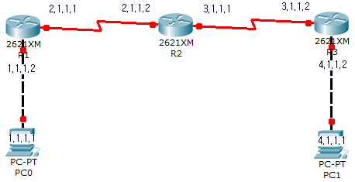
■ Static Routing 구성
. 네트워크 관리자가 수동으로 직접 목적지 별로 지정해 주는 경로를 의미
. 스태틱 라우팅 프로토콜은 외부 네트워크와 연결되는 경로가 하나뿐인 스텁(Stub)
네트워크에서 많이 사용한다
▶ Static Route 설정하기
Router#(config) ip route [destination_network] [subnet_mask] [next_hop_address] [distance] ① ② ③ ④
① 목적지 네트워크를 지정한다 (네트워크 주소임에 주의한다) - 가고 싶은곳의 주소
② 목적지 네트워크의 서브넷 마스크 지정 - 서브넷 마스크의 주소
③ 목적지 네트워크로 가기 위한 넥스트 홉 어드레스 지정 - 통해 갈곳의 주소
(넥스트 홉의 경우 1홉을 건너뛴 홉, 즉 자신의 건너편 라우터라고 생각하면 된다.
인터페이스를 쓸 경우 자신의 인터페이스를 적는다.)
④ 라우팅 정보의 가치로서 커지면 커질수록 가치가 떨어지게 되며, 명시하지 않아도
된다. (디폴트 값은 1이다)
장점 | .운영자가 경로로 직접 입력하기 때문에 라우터는 머리를 쓰지않아 CPU상에 부담이 없다 . 라우팅 테이블을 교환 및 업데이트 안하기 때문에 라우터들 간에 대역폭을 낭비하는 일이 없다 . 보안성이 있다
단점 | . 라우터가 어떻게 연결되어 있는지를 알아야 한다. . 한 네트워크에 회선이 추가될 경우 추가된 경로를 설정해야 한다 . 동적 라우팅과는 달리 회선에 문제가 생겨도 다른길을 동적으로 찾지못하고 계속 불능이 된다.

Slide 3
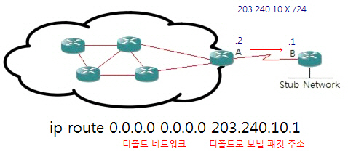
▶ Default Route
ip default-network [classful ip]
- rip의 경우 자동으로 전달된다. (입력된 네트워크 주소가 아닌 0.0.0.0/0)
- IGRP, EIGRP도 자동으로 전달된다.(입력된 네트워크 주소로)

